Slide 1
Vir Ons is `n Seun gebore
Jesaja 8:23- 9:6

Slide 2
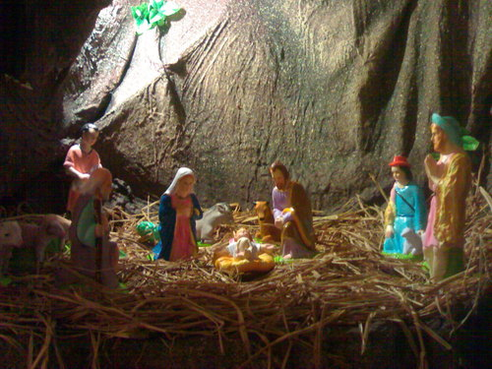
Vir 0ns is `n Seun gebore

Slide 3
Tema: Vir ons is `n Seun gebore
Vir ons is 'n Seun gebore, aan ons is 'n Seun gegee; Hy sal heers, en Hy sal genoem word: Wonderbare Raadsman, Magtige God, Ewige Vader, Vredevors.

Slide 4
1. Die omstandighede
2.Die Seun wat vir ons gegee is
3. Die Seun kom as die groot Heerser
4. Hy is die Wonderbare Raadsman
5.Hy is die Magtige God
6.Hy is die Ewige Vader
7.Hy is die Vredevors

Slide 5
Die Seun is vir ons gegee
Het ons Hom ontvang
?

